Slide 1


南方版信息技术 五年级上册 第一单元
^{神奇的信息技术}
沅陵县凤鸣学校 邓海霞

Slide 2
02
03
信息技术的发展趋势
信息技术对社会的影响
01
04
什么是信息技术
迎接信息时代的挑战
目录

Slide 3




PART ONE
什么是信息技术？

Slide 4


信息技术主要包括传感技术，通信技术和计算机技术等三大支柱技术

Slide 5

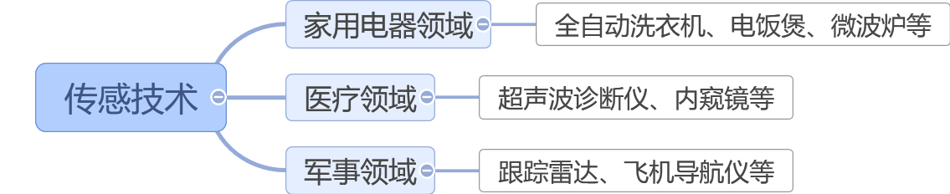
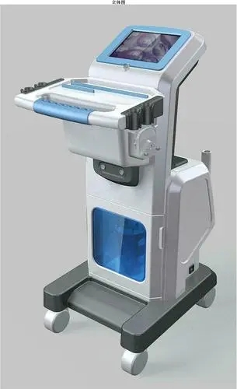
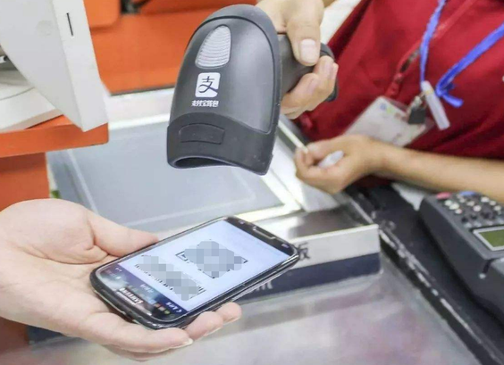
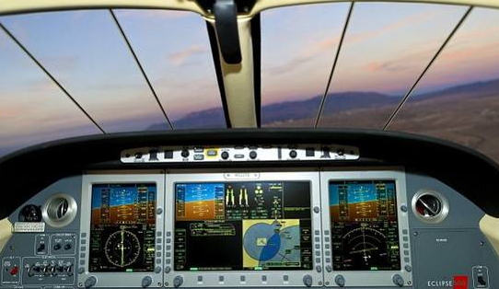
传 感 技 术
添加标题

Slide 6
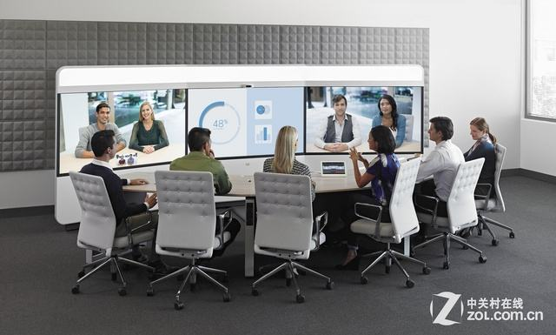

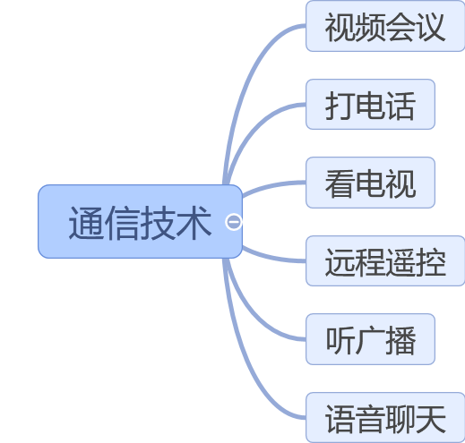
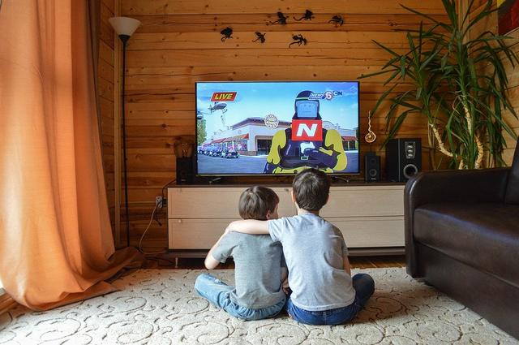
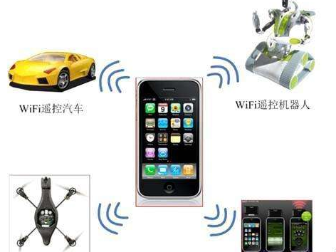
通信技术
通 信 技 术

Slide 7
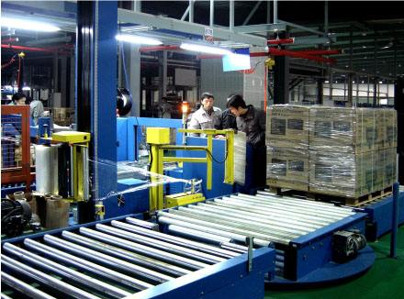
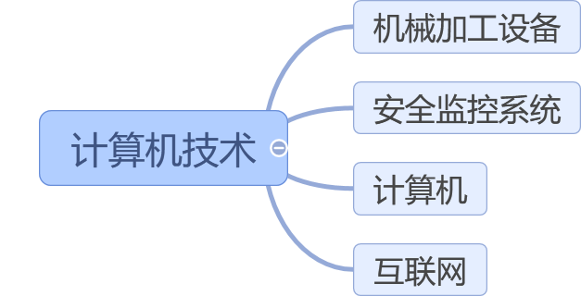
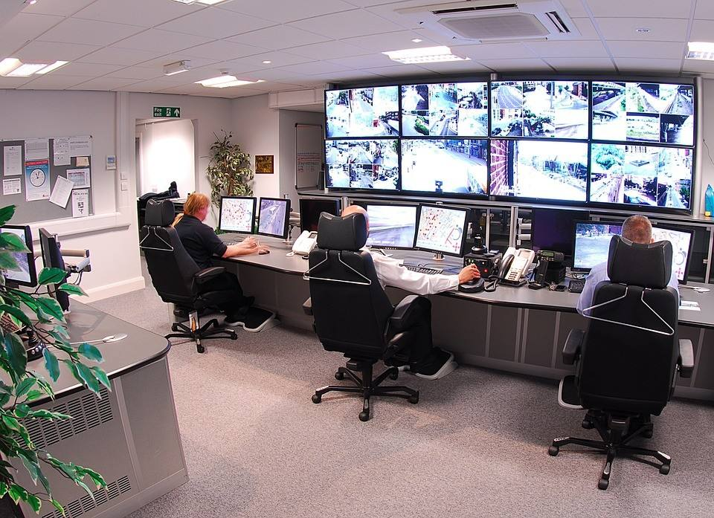

计 算 机 技 术

Slide 8

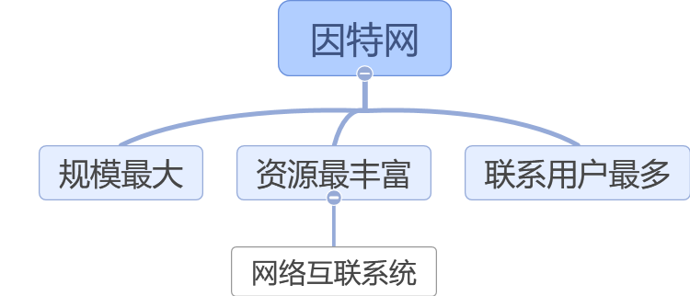
因 特 网

Slide 9

















Slide 10
PART TWO
信息技术的发展方向

Slide 11
高速化
大容量化
智能化

Slide 12
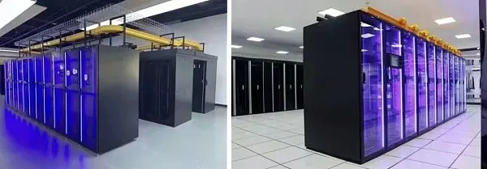
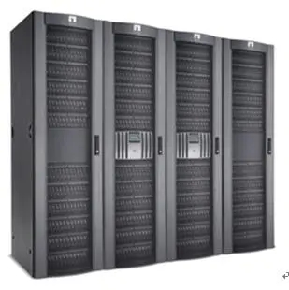
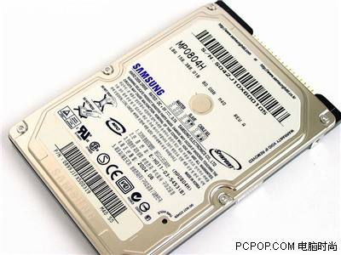
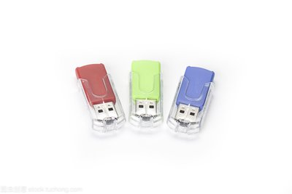
大容量化
随着社会的发展，人们收集、处理和传递的信息越来越多，大容量化便成为必然趋势。

Slide 13
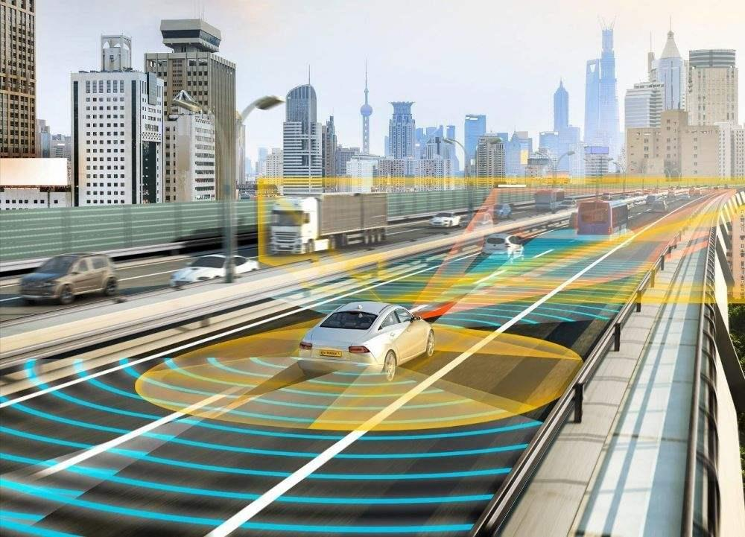
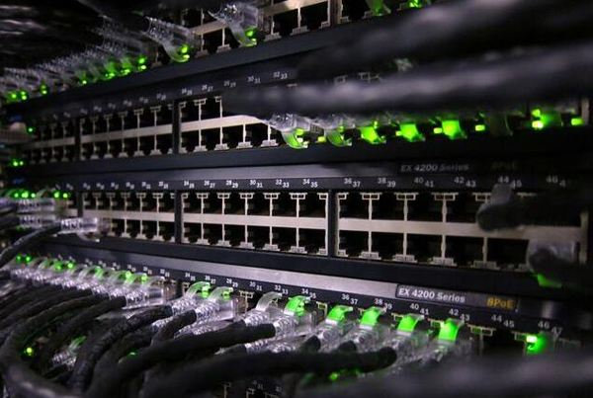
高速化
随着信息技术的发展，一条条信息高速公路将被建成。它们以光缆为“道路”，集电脑、电视、电话为一体，以各种图片、文字、声音和视频等信息为“货物”，在覆盖全球的信息网上高速运输信息。

Slide 14
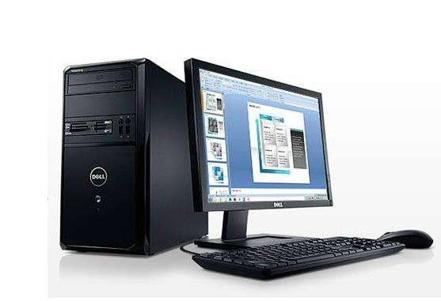
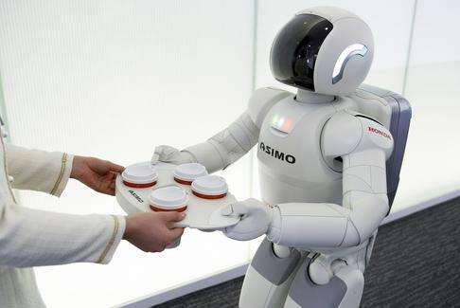
智能化
信息技术将由代替人脑简单劳动向代替复杂劳动发展，逐渐智能化。

Slide 15
PART THREE
信息技术对社会的影响

Slide 16
信息技术不仅促进了社会的发展，推动了科学技术的进步，也改变了我们的学习方式，提高了工作效率，改善了生活质量。
工业
农业
军事
医疗
交通
媒体

Slide 17
提 醒
在信息技术的发展过程中，我们也应该积极预防他们可能产生的一些消极影响，如网游沉迷、色情信息、垃圾信息、黑客和计算机病毒等，我们应当对自己的行为负责，远离制作、传播不良信息等行为。

Slide 18
PART FOUR
迎接信息时代的挑战

Slide 19

1、要学会学习，树立终身学习的观念。
2、要学会分辨有用和有害的信息
3、要积极主动地学习现代信息技术，提高信息处理能力。

Slide 20


THANK YOU

